Slide 1
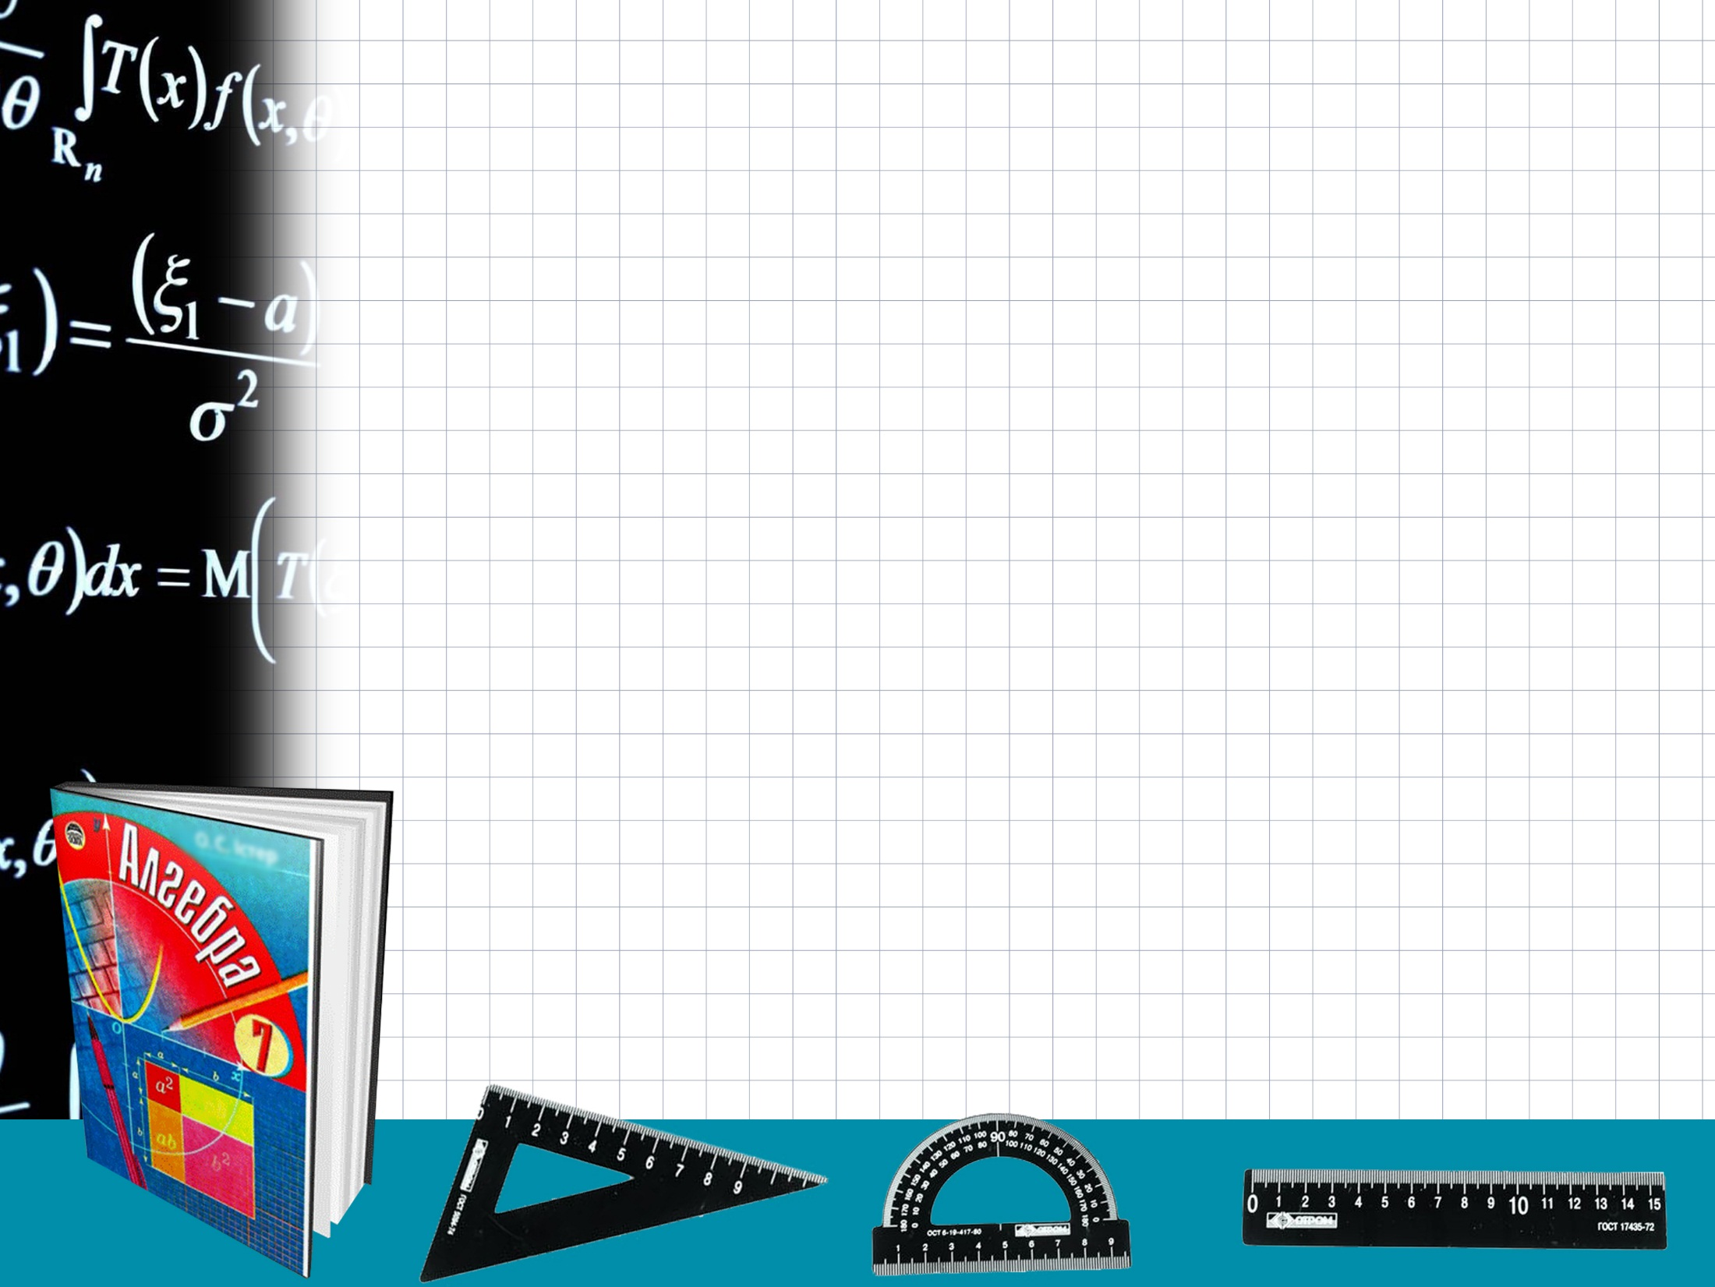
Урок - деловая игра по математике.
Тема: «Решение заданий ОГЭ»
Цель: закрепление изученного материала для подготовки к ОГЭ.

Slide 2



Slide 3

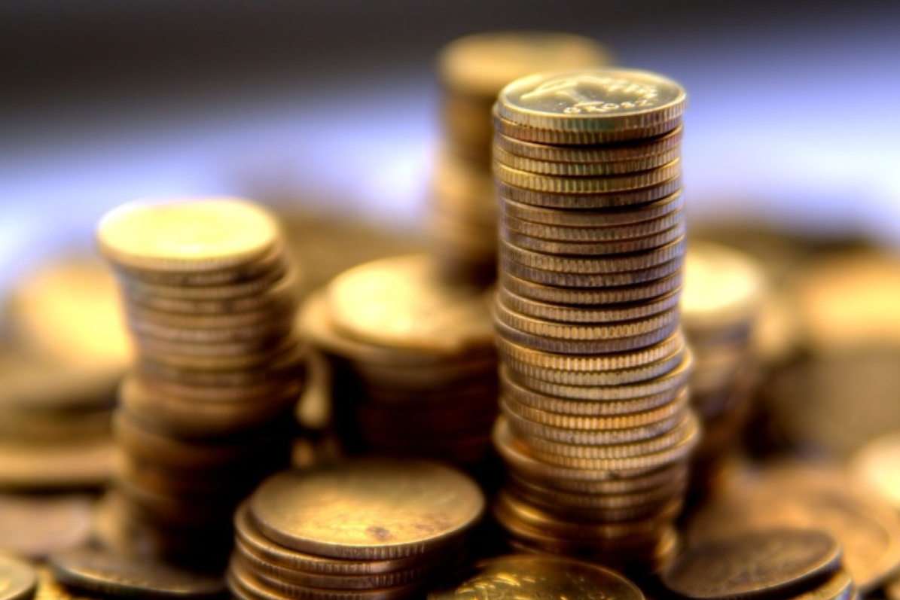
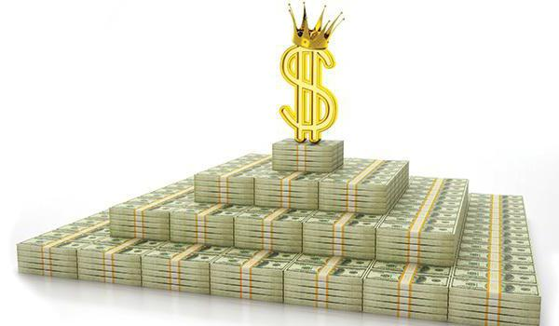
«ПЕРВЫЙ КАПИТАЛ»

Slide 4

Найдите значения выражений:
а) ($\frac{1}{30}+\frac{3}{20}$)х6 =
б) ($\frac{3}{20}+\frac{7}{30}$)х15 =
Максимум: 2000 рублей

Slide 5
а) 1,1
б) 5,75

Slide 6

«ПРИУМНОЖЕНИЕ КАПИТАЛА»

Slide 7
Решите уравнения:
а) -4 - 6х = 4х – 3
б) -1 - 3х = 2х + 1
Максимум: 4000 рублей

Slide 8
а) х = -0,1
б) х = -0,4

Slide 9
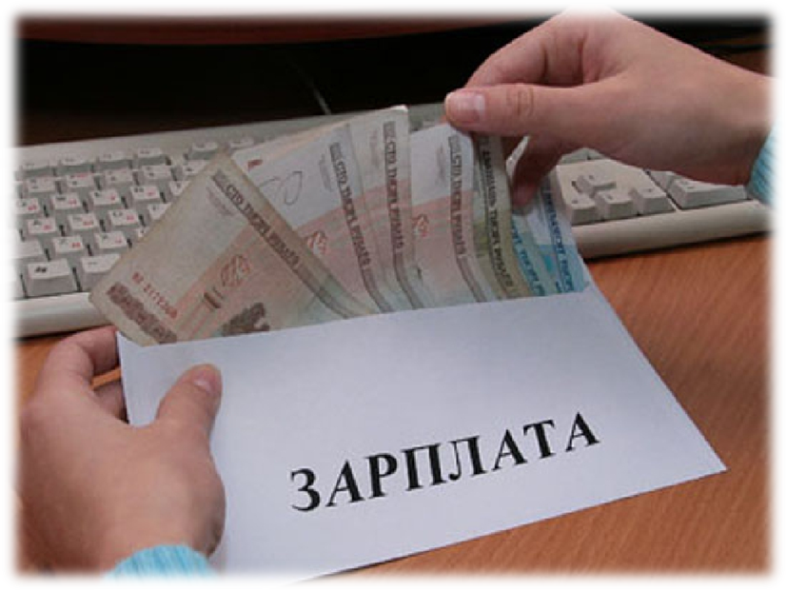
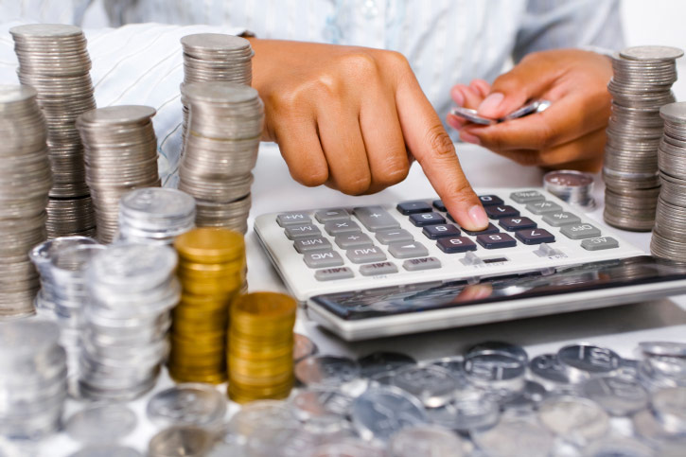
«ПРОВЕРКА НАЧИСЛЕНИЙ ЗАРАБОТНОЙ ПЛАТЫ»

Slide 10
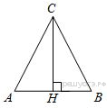
Задача:
№1
В равнобедренном треугольнике АВС АС=ВС.
Найдите АС, если высота СН=12, АВ=10.
№2
В равнобедренном треугольнике АВС АС =ВС.
Найдите АС, если высота СН = 8, АВ = 12.
Максимум: 4000 рублей

Slide 11

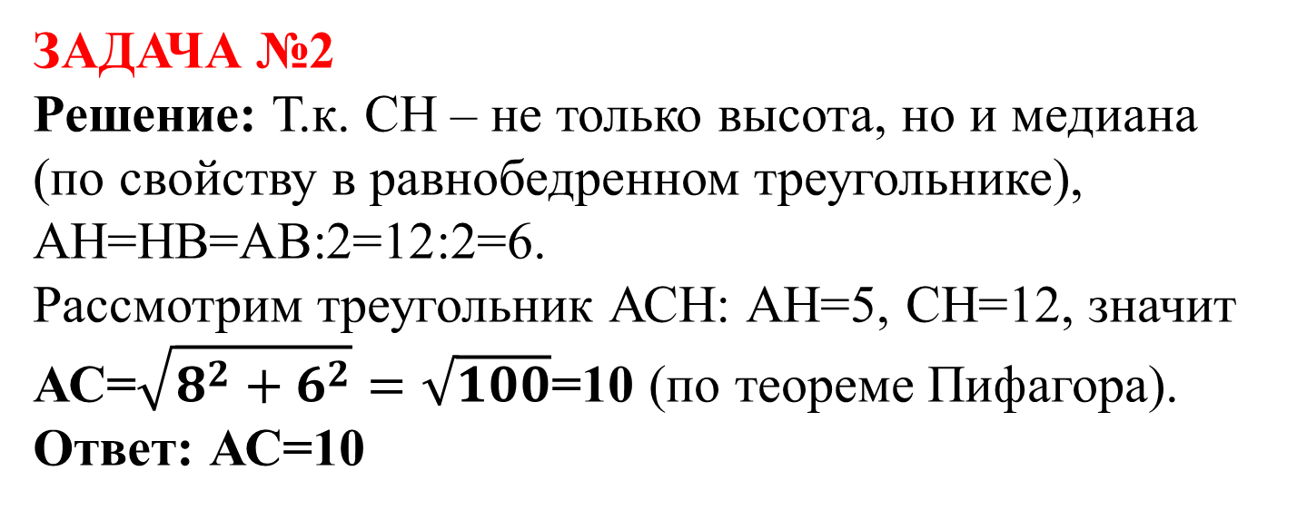
ЗАДАЧА №1
Решение: Т.к. СН – не только высота, но и медиана (по свойству в равнобедренном треугольнике), АН=НВ=АВ:2=10:2=5.
Рассмотрим треугольник АСН: АН=5, СН=12, значит АС=$\sqrt{{12}^{2}+5^{2}}=\sqrt{169}$=13 (по теореме Пифагора).
Ответ: АС=13.
ЗАДАЧА №2
Решение: Т.к. СН – не только высота, но и медиана (по свойству в равнобедренном треугольнике), АН=НВ=АВ:2=12:2=6.
Рассмотрим треугольник АСН: АН=5, СН=12, значит АС=$\sqrt{8^{2}+6^{2}}=\sqrt{100}$=10 (по теореме Пифагора).
Ответ: АС=10

Slide 12

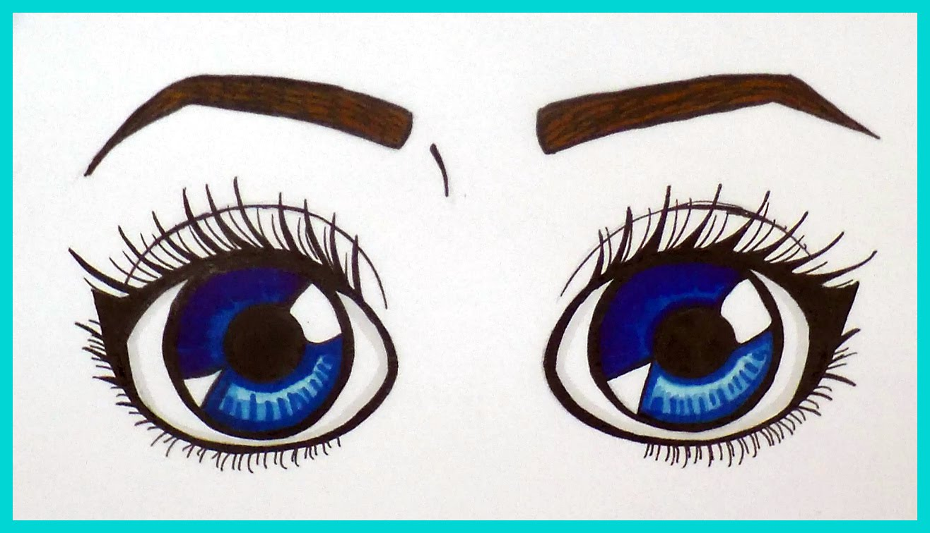
«ФИЗКУЛЬТМИНУТКА»

Slide 13
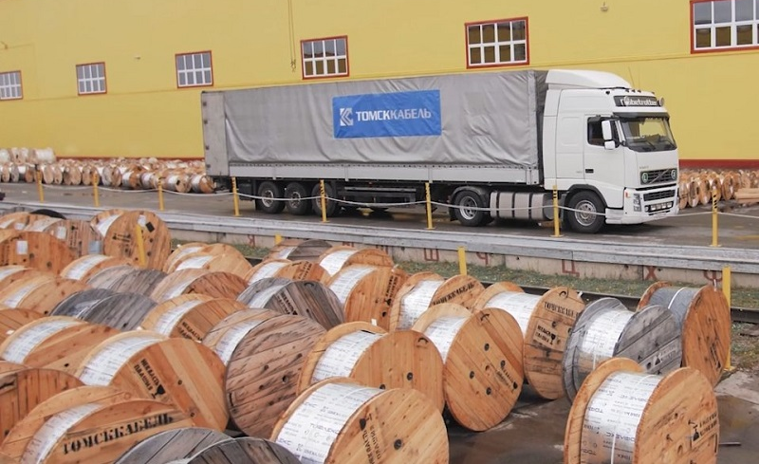
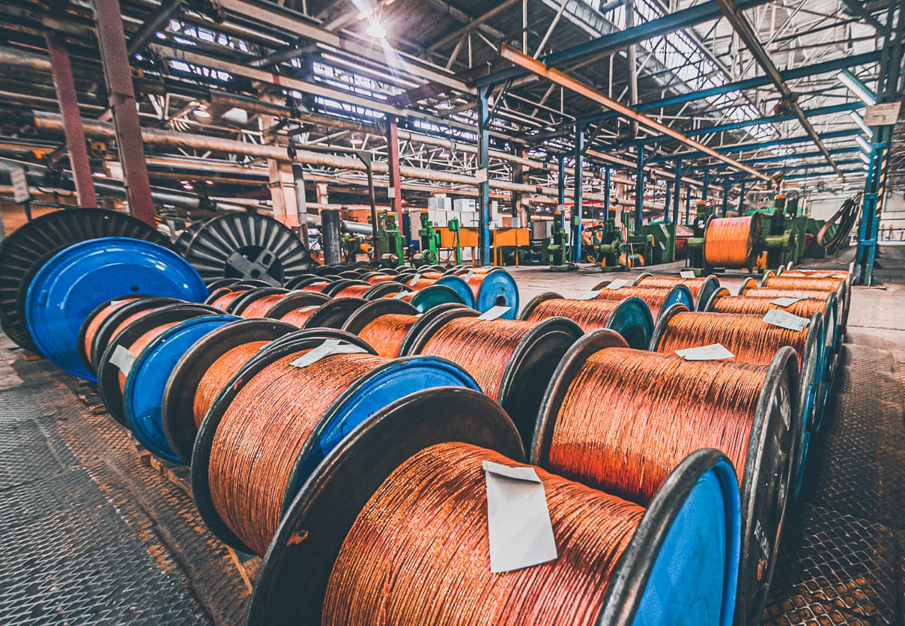
«РЕАЛИЗАЦИЯ ТОВАРА»

Slide 14
ЗАДАЧА
Расстояние от Перми до Казани, равное 723 км, автомобиль проехал за 13 часов. Первые 9 часов он ехал со скоростью 55 км/ч. Определить скорость автомобиля в оставшееся время.
Максимум: 5000 рублей

Slide 15
57 км/ч.

Slide 16
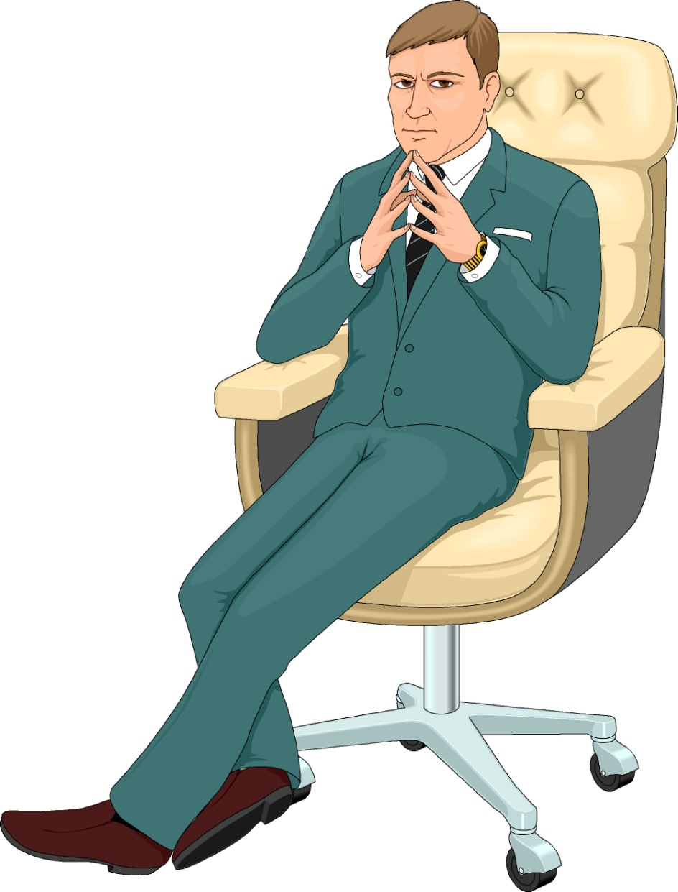

«ЗАДАНИЯ ДЛЯ ДИРЕКТОРОВ»

Slide 17
«ЗАДАНИЯ ДЛЯ ДИРЕКТОРОВ»
Найдите корни урав­не­ния
х² – 7х +5=0
Решите урав­не­ние
5х² – 8х +3=0
Максимум: 6000 рублей

Slide 18
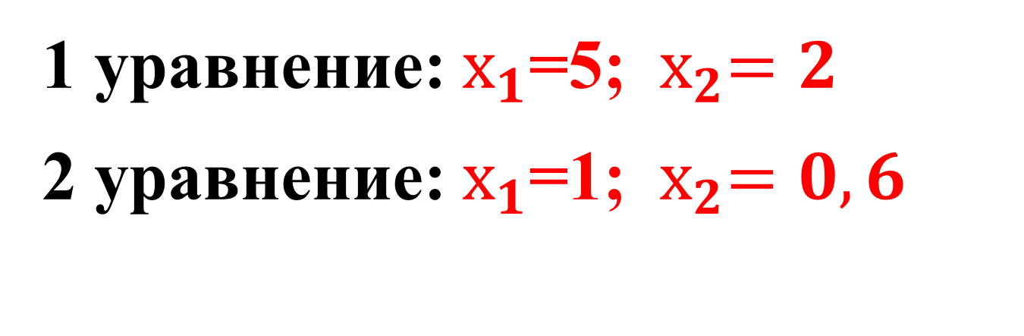
ПРОВЕРКА
1 уравнение: $х_{1}$=5; ${ х}_{2}=2$
2 уравнение: $х_{1}$=1; ${ х}_{2}=0,6$

Slide 19
«ПОДСЧЕТ КАПИТАЛА»
14000 рублей и более – «5»
от 10000 рублей до 13000 – «4»
от 6000 рублей до 10000 – «3»

Slide 20
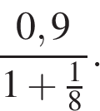
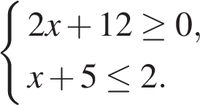
ДОМАШНЕЕ ЗАДАНИЕ
1 уровень
Решите задачу: Принтер печатает одну страницу за 12 секунд. Сколько страниц можно напечатать на этом принтере за 8 минут?
Найдите значение выражения:
2 уровень
Найдите корень уравнения
Решите задачу: Число хвойных деревьев в парке относится к числу лиственных как 1:4. Сколько процентов деревьев в парке составляют лиственные?
3 уровень
Найдите наибольшее значение х , удовлетворяющее системе неравенств
Решите задачу: в среднем из 100 карманных фонариков, поступивших в продажу, восемь неисправных. Найдите вероятность того, что выбранный наудачу в магазине фонарик окажется исправен.

Slide 21


